Slide 1
Народные художественные промыслы Ярославской области
Спецкурс внеурочной деятельности «Проект Краеведение в ИЗО»
МОУ «Санаторная школа-интернат №6»
Педагог Зинякова Т. А.

Slide 2
Ярославская прялка

Slide 3
Ярославские наличники

Slide 4
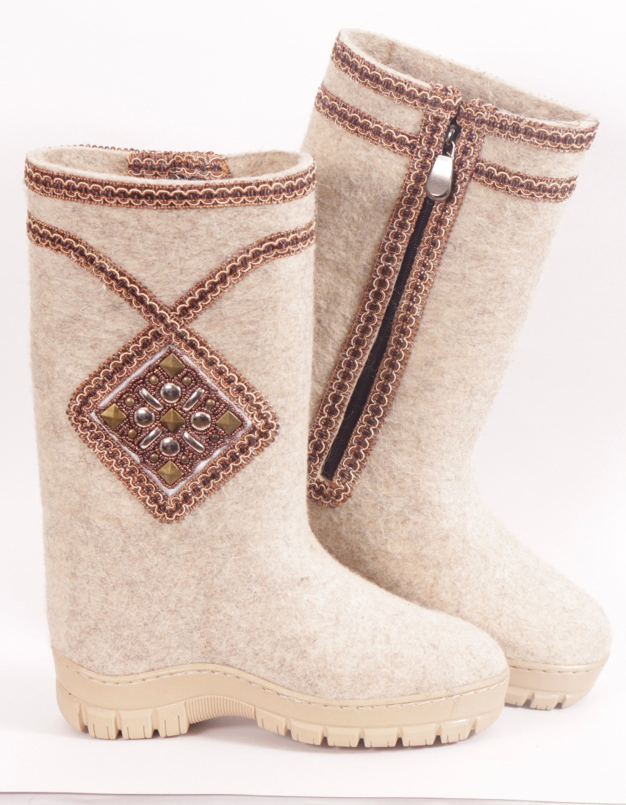
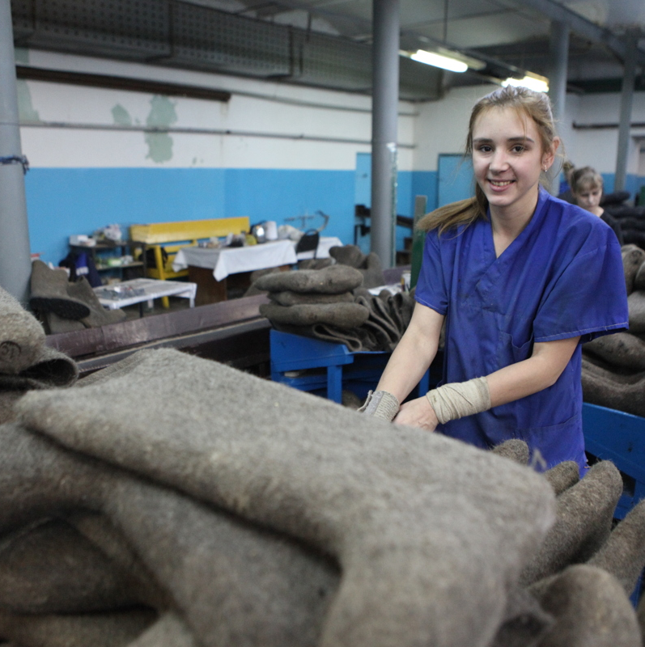
Ярославские валенки

Slide 5
Бабуринская игрушка

Slide 6
Ярославский изразец

Slide 7
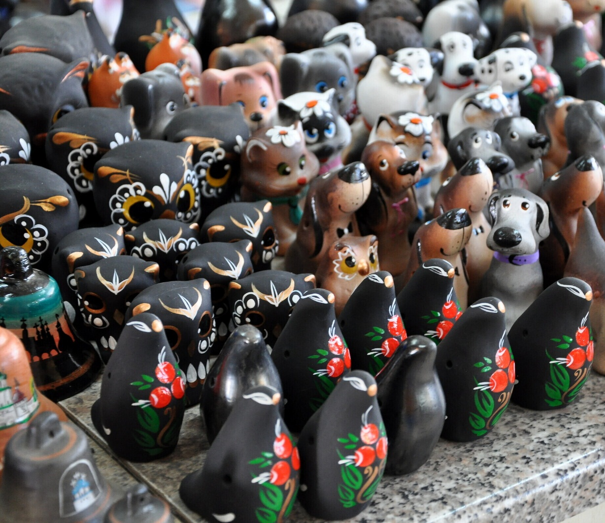
Чернолощеная керамика

Slide 8
Плетение из лозы

Slide 9
Народный костюм Ярославской области

Slide 10
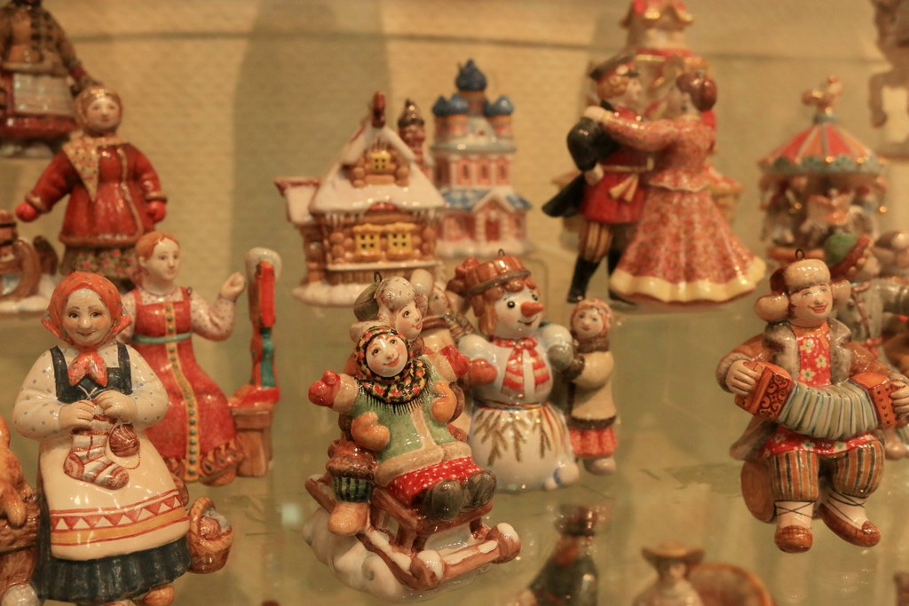
Ярославская майолика

Slide 11
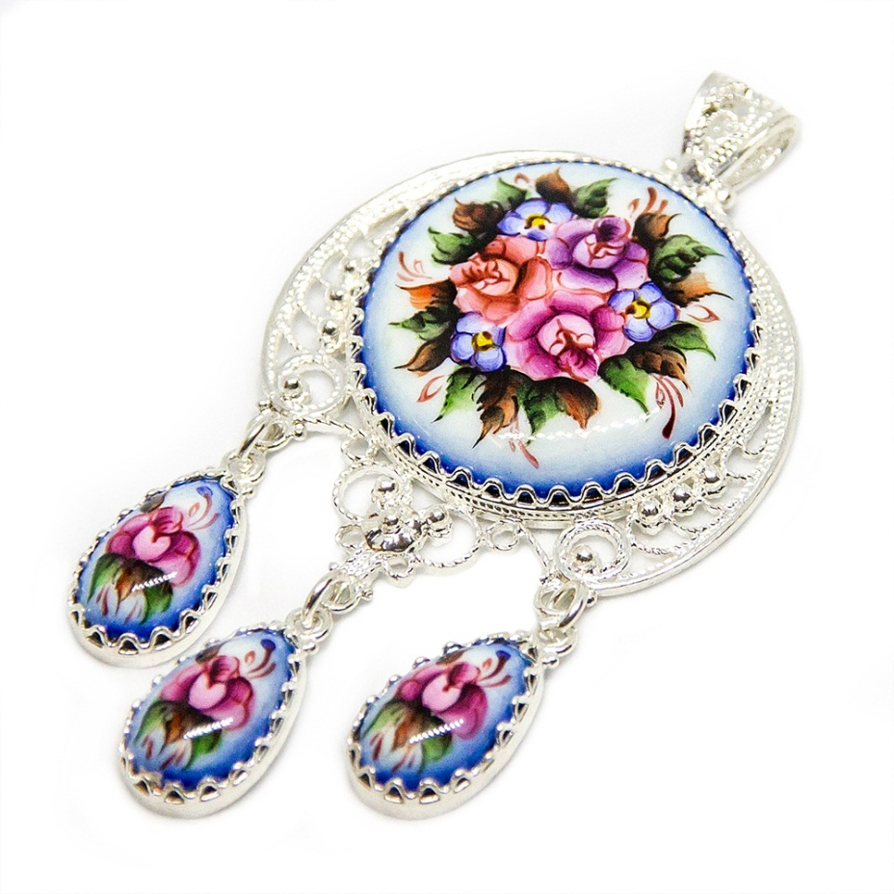
Ростовская финифть

